Slide 1
Масштабирование реляционной БД в Azure. Миф или реальность?
Денис Резник
Microsoft SQL Server MVP

Slide 2
О Докладчике
Денис Резник
Киев, Украина
Director of R&D at Intapp
Microsoft MVP
Leader of Kyiv SQL Server User Group
Community enthusiast

Slide 3
Масштабирование
Способность справляться с увеличением нагрузки без влияния на производительность приложения
Высокая доступность и отказоустойчивость
Управляемость и сопровождаемость

Slide 4
Масштабирование
Scale up
Купить мощный сервер
Мощные сервера дорогие!
Загрузить сервер по полной
Что делать если нагрузка меняется?
Резервы для пиковой нагрузки - нерентабельно!
Scale-out
Распределить данные и нагрузку между
несколькими серверами
Маленькие сервера дешёвые
Способность противостоять пиковым нагрузкам
Распределение нагрузки внутри датацентра

Slide 5
SQL Database V12
SLA
Increased from 99.9% to 99.99% uptime SLA
Performance
Service design enables scale up and out of resources, delivering predictable throughput & performance regardless of demands
Protection
Point-in-time-restore, geo-restore, and standard and active geo-replication protect against human & environmental-initiated events
Compliance
Azure certifications: ISO, HIPAA BAA, EU Model Clause
Auditing on SQL Database
Flexibility
Hourly billing & broad set of price points

Slide 6
Улучшения Azure SQL Database V12
Current
Row level security
Table partitioning (no user-defined filegroups)
Compression (page, row)
Online index build/rebuild with LOB column
2GB transaction size limit is removed
CHECKPOINT support
Analytic Window Functions
CLR Support (SAFE, bytestream only)
XML index and schema
Heap Support (and SELECT INTO)
Change Tracking
Sequences
Large index rebuild
Non-admin DBCC commands, e.g. CHECKDB
Extended Alter Database support
Current (Premium)
Future
Encryption at rest (known as TDE on SQL Server)
Azure AD Integrated Authentication
Full-Text Search
In-memory optimized tables (Hekaton)
Change Data Capture
Clustered and non-Clustered Column store Indexes
Parallel queries for P2, P3, …
Lower latency IO, Higher IO governance limits

Slide 7
Горизонтальное Масштабирование БД
«Масштабировать базу данных сложнее чем веб сервер»
Варианты масштабирования базы данных
Репликация
Дублирование данных на серверах
Шардинг
Распределение данных между серверами
.
.
.
Data
Data

Slide 8
Шардинг
Резервирование
Рост и уменьшение объёма данных (покупка/продажа серверов)
Управление
ПО, Обновление, Высокая доступность
Маршрутизация
Где находятся мои данные?
Управление секциями
Разбиение и слияние
Распределение данных

Slide 9
Scale Out (Sharding) V1 - Federations
USE FEDERATION CustomerFederation(cid = 55) WITH RESET, FILTERING=ON
GO
member: Range [100,200)
SalesDB
Customer_id=55
Products
(referece)
CustomerFederation
CustomerFederation
Customers
(federated)
Orders
(federated)
Customer_id=55
Microsoft Confidential

Slide 10
Почему хорошая идея оказалась плохой?
Hot Spot на Root Database
Нет поддержки со стороны инструментов разработки
Пробная версия

Slide 11
Scale Out (Sharding) V2 - ElasticScale
Учтены ошибки предыдущей версии
Хорошая поддержка инструментов разработки
Диапазон ключей не привязан к целой БД
Предметная область более простая
Инструменты пока не очень удобны
Нет всего что было в Federations
Есть инструмент миграции с Federations
Находится в Превью

Slide 12
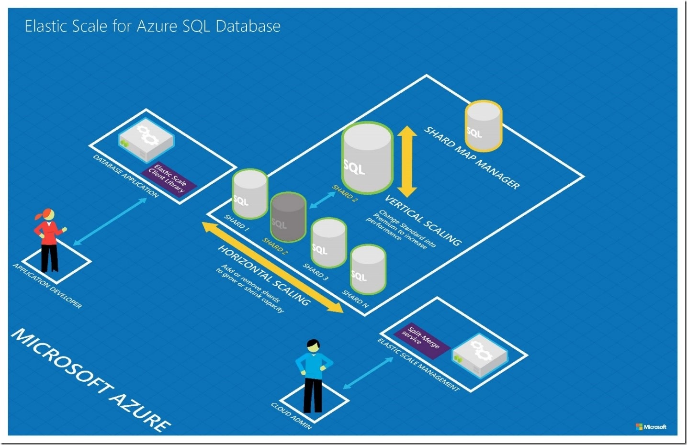

Slide 13
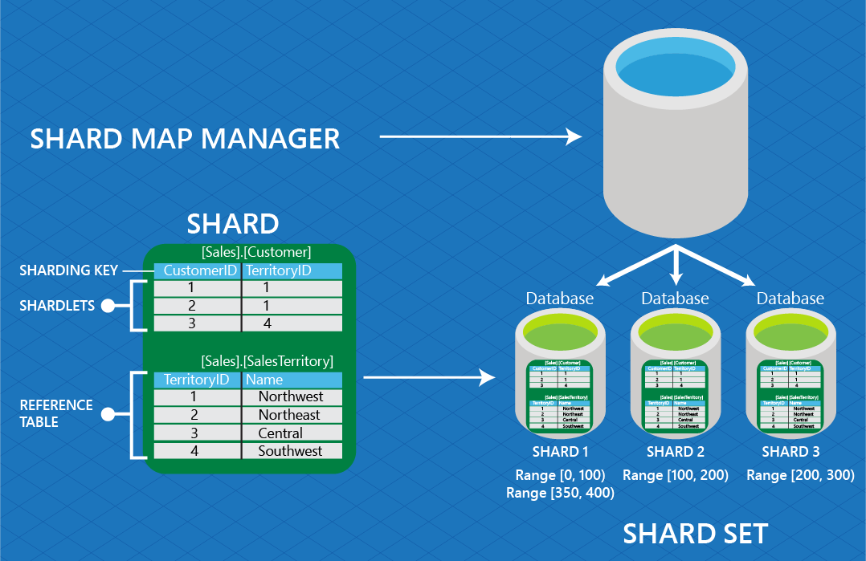

Slide 14
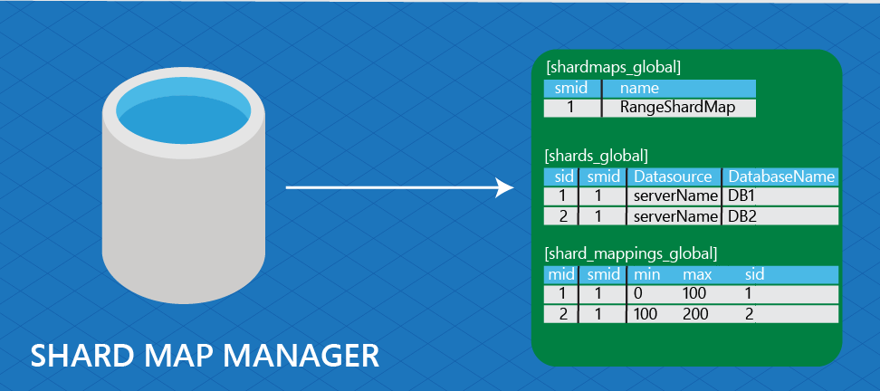

Slide 15
Демо
Azure SQL Database Elastic Scale

Slide 18
Ресурсы
Azure SQL Database Elastic Scale Topics: http://azure.microsoft.com/en-us/documentation/articles/sql-database-elastic-scale-documentation-map/
Azure SQL Database Editions and Pricing: http://azure.microsoft.com/uk-ua/pricing/details/sql-database/
Optimizing Data Elasticity Through Database Sharding: https://msdn.microsoft.com/en-us/library/azure/dn764977.aspx

Slide 19
Спасибо!
Денис Резник
Twitter: @denisreznik
Email: denisreznik@live.ru
Blog: http://reznik.uneta.com.ua
Facebook: https://www.facebook.com/denis.reznik.5
LinkedIn: http://ua.linkedin.com/pub/denis-reznik/3/502/234

